Slide 1
O Endereço de Deus Pr. Marcelo Augusto de Carvalho
Notes:
www.4tons.com
Pr. Marcelo Augusto de Carvalho
Lavras-MG 15/03/2009

Slide 2
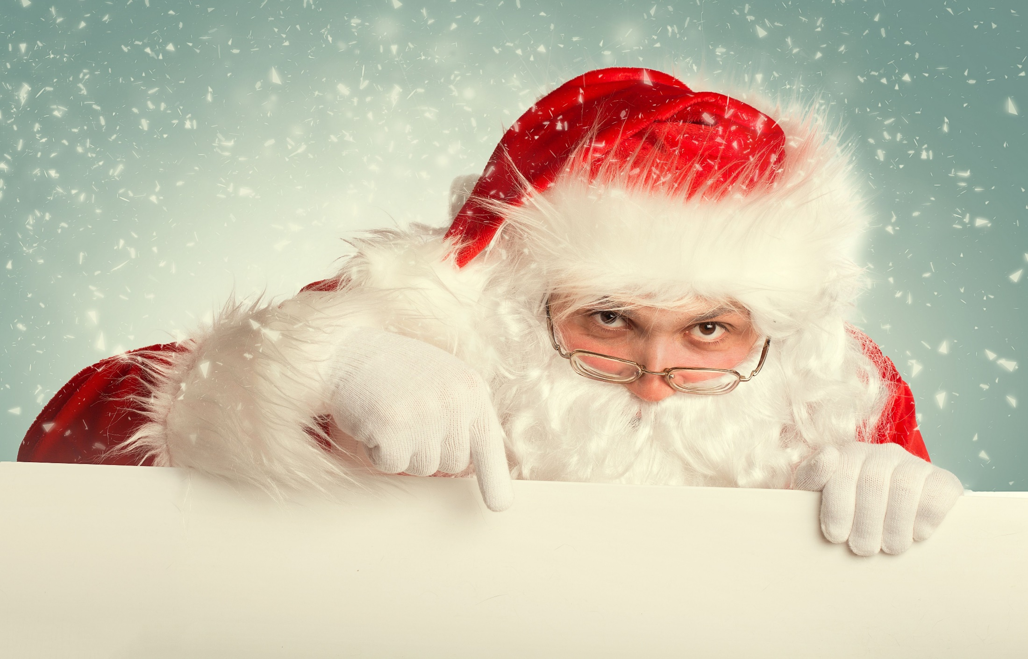
Endereços...
santa.claus@santaclausoffice.fi Joulupukki 96930 Napapiiri Finlândia
Notes:
www.4tons.com
Pr. Marcelo Augusto de Carvalho
Lavras-MG 15/03/2009

Slide 3
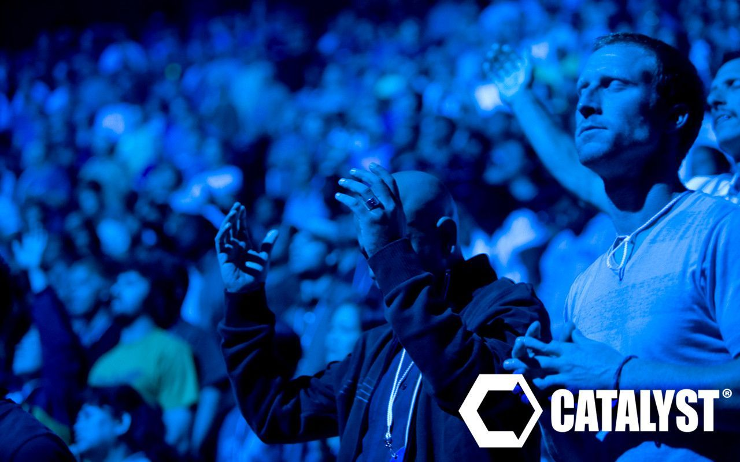
5.Quando Comungar Não É suficiente

Slide 4
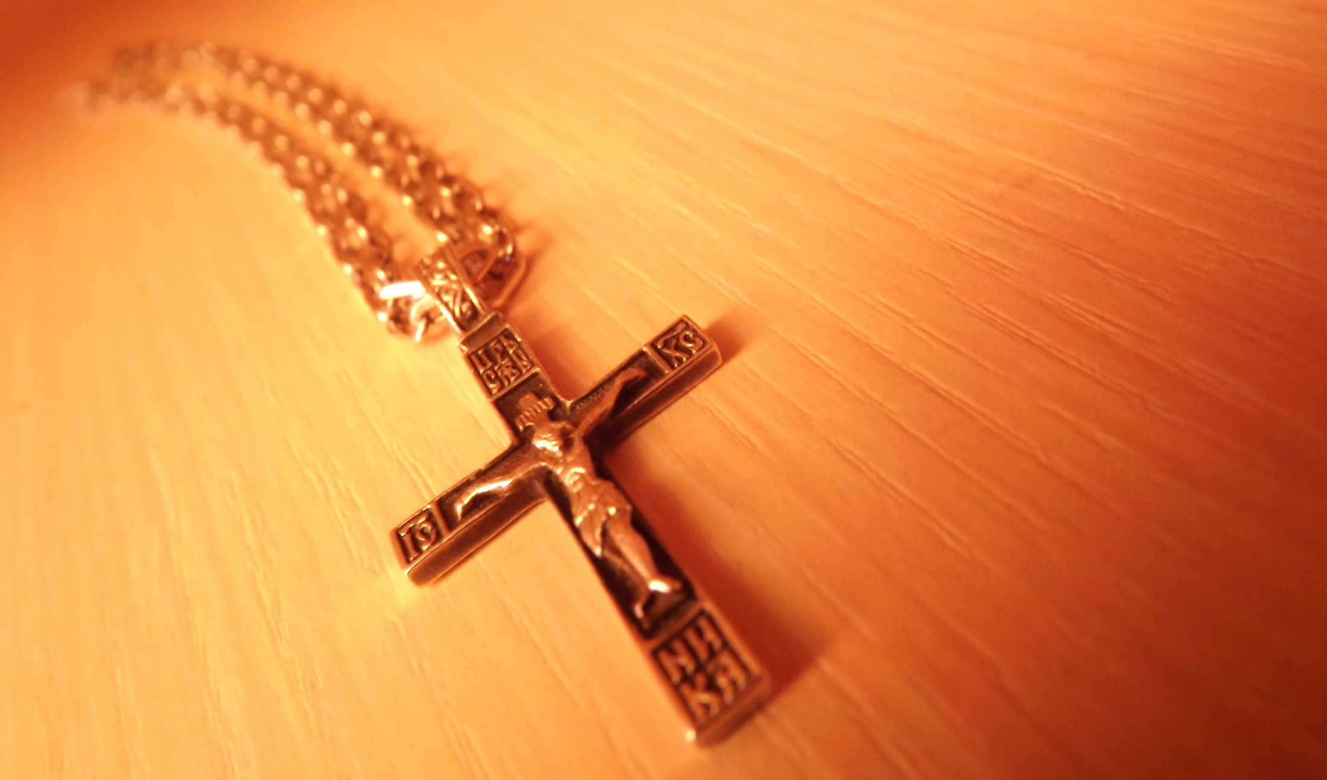
Acostumados Com Representações
Notes:
Acostumados com representações materiais de divindades

Slide 5
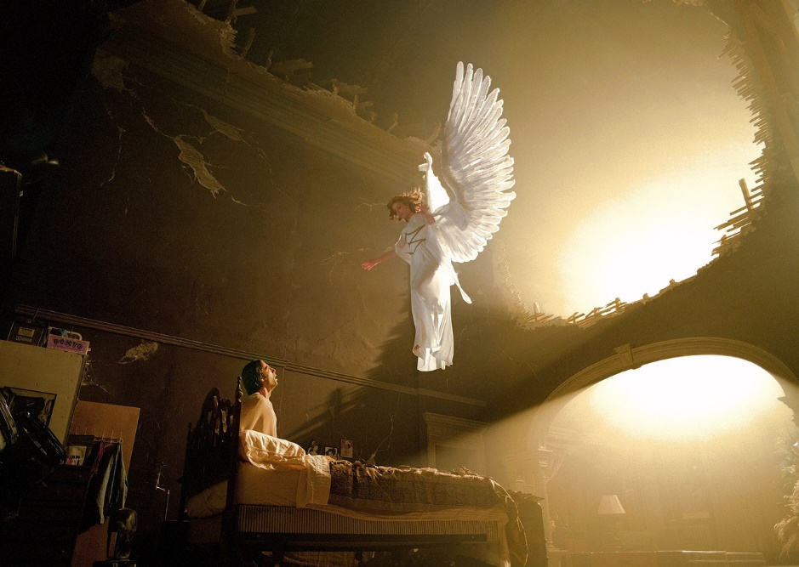
Dependiam de Moisés e dos Milagres
Notes:
MOISÉS: virou um santo
MILAGRES: uma necessidade diária
Eram um povo que não queria ter FÉ (depender) ESPERAR (tem que ser agora)

Slide 6
Deus Invisível

Slide 7
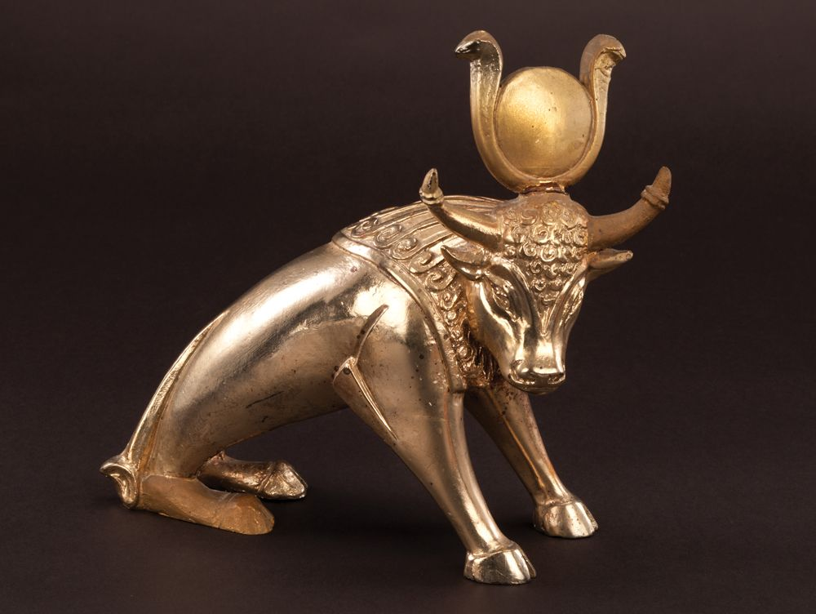
Bezerro de Ouro

Slide 8
Bezerro de Ouro
Se voltassem os egípcios os aceitariam.
Sugestão: misto de gente.
Alguns opositores ao bezerro morreram.
Houve glutonaria e licenciosidade.
Moisés o destruiu + deu a beber
Cultos Celebrations + Representações
Toda Idolatria leva à degradação
Três mil mortos
Levi: sacerdócio eterno!

Slide 9
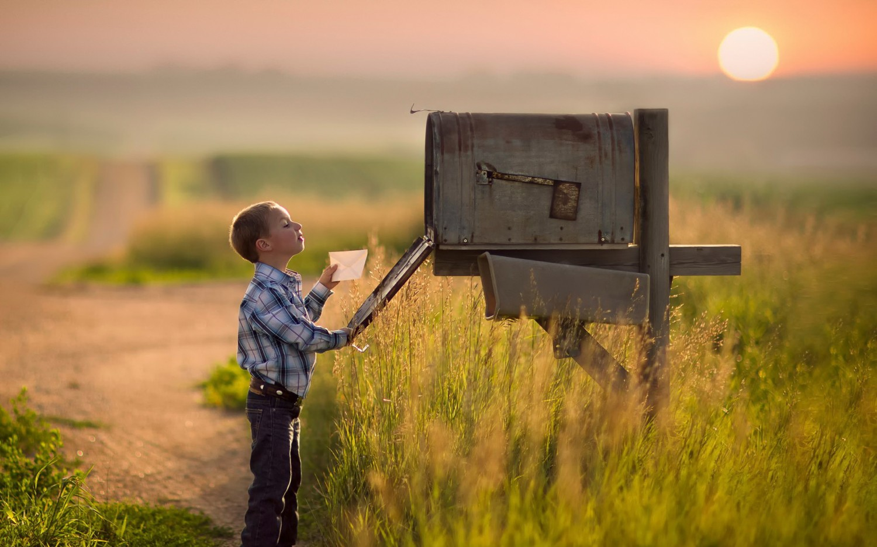
6.Qual o CEP Preferido de Deus?

Slide 10
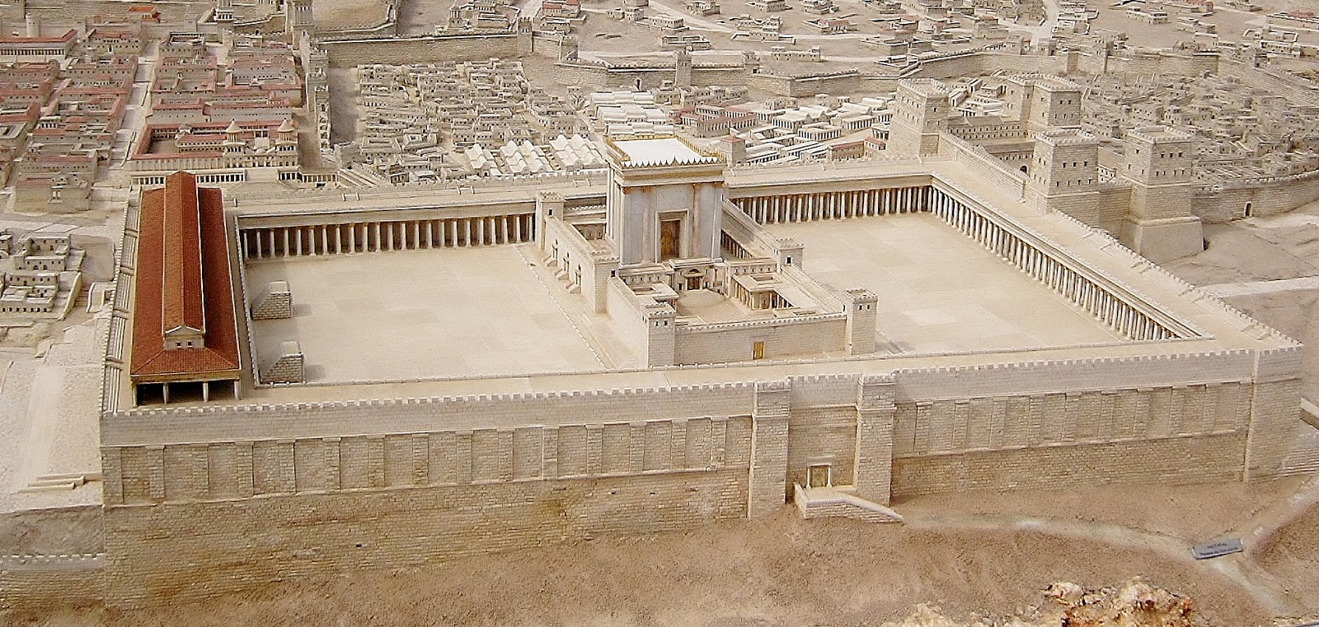
“E me farão um santuário para que eu possa habitar no meio deles” Êxodo 25.8
Notes:
Réplica do TEMPLO DE JERUSALÉM NA ÉPOCA DE JESUS (o segundo templo)

Slide 11
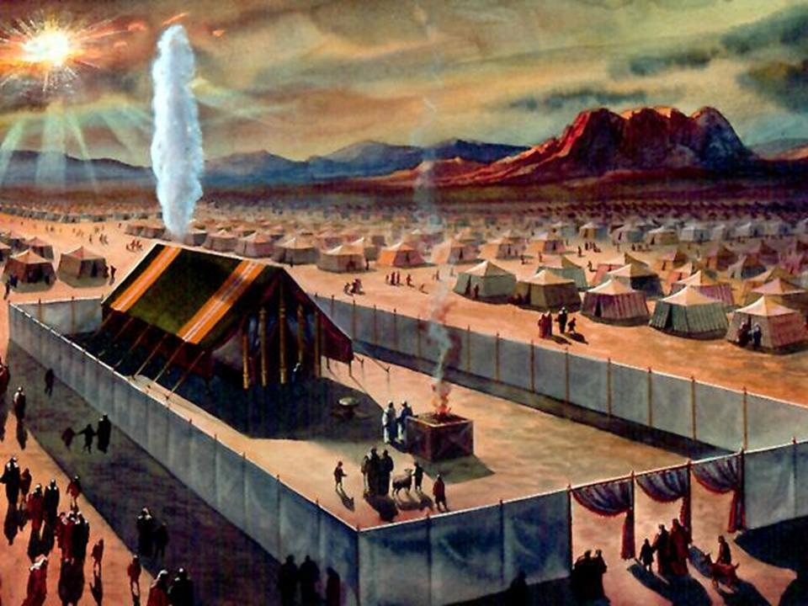

Slide 12
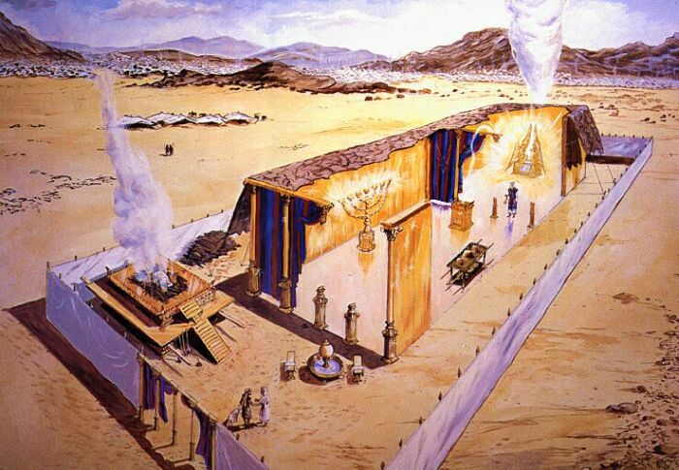
Móveis e Cômodos
Notes:
Pátio – altar + pia
Santo
Santíssimo

Slide 13
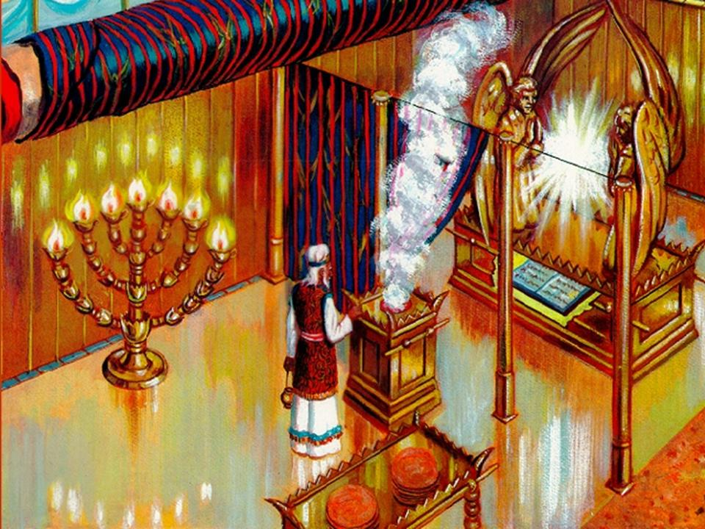
Notes:
SANTO – à direita MESA PÁES, esquerda CANDELABRO, ALTAR DE INCENSO
SANTÍSSIMO – ARCA DA ALIANÇA + 2 QUERUBINS COBRIDORES + VARA DE ARÃO + 1 PORÇÃO MANÁ e 2 TÁBUAS

Slide 14
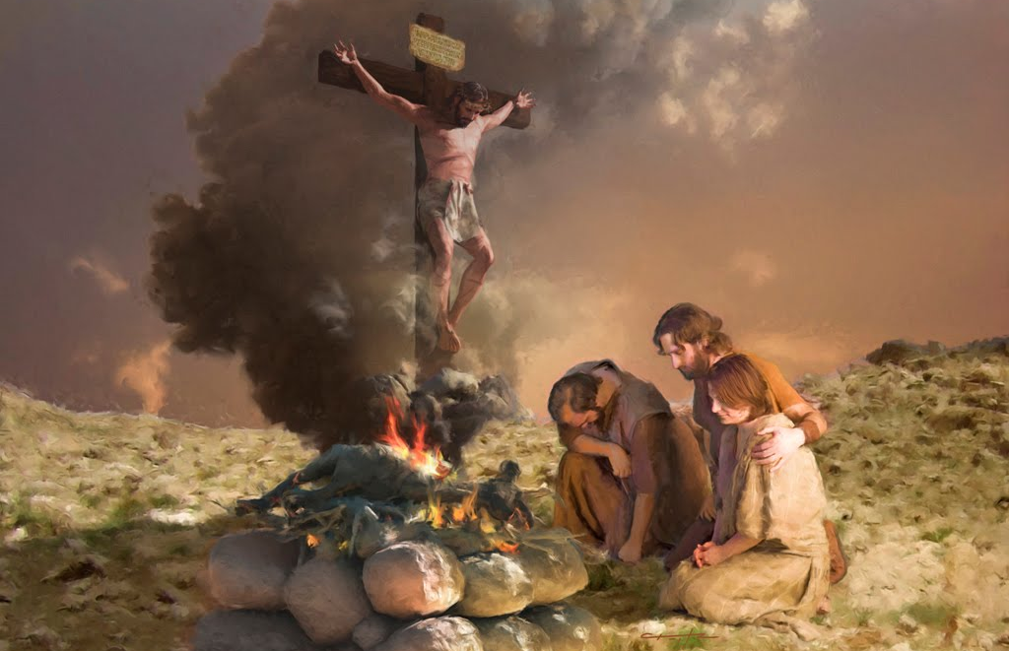
Diário: Pecador Arrependido Anual: Por Toda A Nação

Slide 15
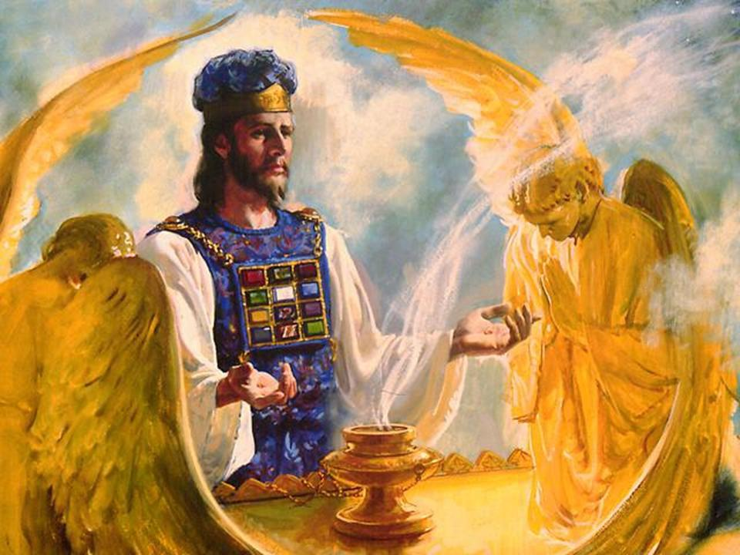
Julgado Mas Perdoado!

Slide 16
Tudo Isto Já Se Cumpriu Em Jesus!

Slide 17
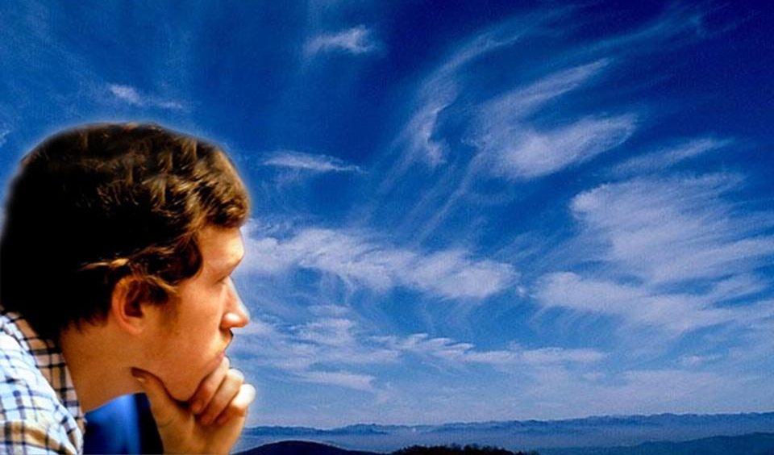
Vivemos No Tempo Da Avaliação!

Slide 18
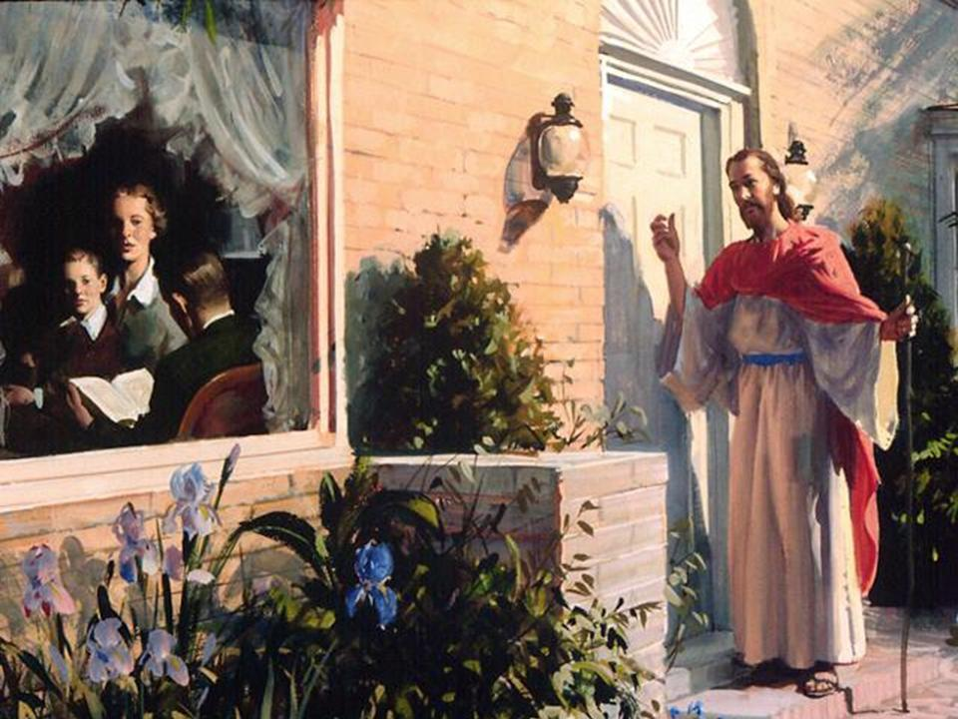
Você Me Aceita?

